Slide 1
Nemzetközi Gazdaságtan
Kereskedelempolitika
Főbb információk
Lecke | Címe | Feldolgozás menete
3. Lecke | Kereskedelempolitika | Gondolattérkép Olvasó lecke Prezentáció mint vázlat Gondolattérkép További olvasmányok Leckezáró feladat megoldása

Slide 2
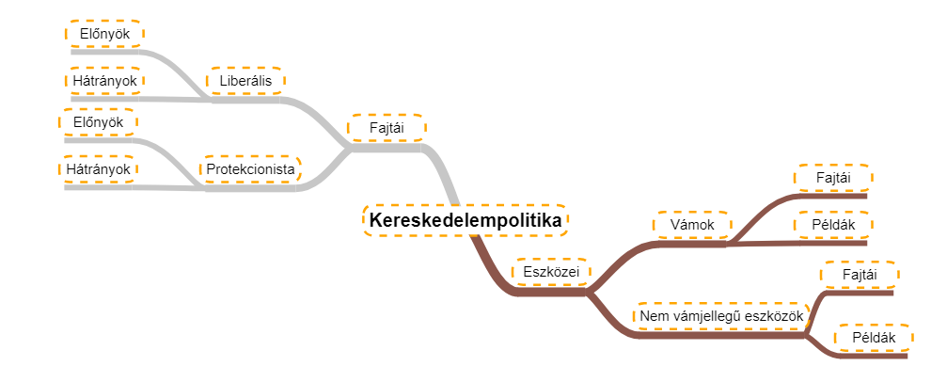

Slide 3
Kereskedelempolitika
Vámhatáron áthaladó áruk (szolgáltatások, szellemi termékek) mozgásának az állam által meghatározott célok elérése érdekében történő szabályozása
(Huszár Ernő)
(Célok: fejlesztés, nk-i ker-i helyzet javítása, világgazd-i alkalmazkodás elősegítése, hazai termék külpiacra jutásának elősegítése + ezekhez szükséges eszközrendszer kialakítása és működtetése)

Slide 4
Kereskedelempolitika lehet:
Liberális
Minimális akadály a külkereskedelem előtt
Alacsonyabb átlagos vámszínvonal
Protekcionista
Különböző akadályok kereskedelem elé állítása
Vámok mellett nem vámjellegű eszközök

Slide 5
Liberalizmus vs. protekcionizmus
Liberalizmus
Szélesebb választék
Hazai piacon verseny => árcsökkenés
Optimális üzemméret
Egyáltalán nincs korlátozás??
Protekcionizmus
Piac- és iparvédelem
Iparnevelés
Hanyatló ágazatok védelme
Nemzetbiztonság
Környezeti okok

Slide 6
1. Vámok
Vám: országhatáron áthaladó árukra kivetett adó
Több fajta
Export-import-tranzitvám
Fiskális-, védővám
Autonóm-, szerződéses vám, stb.
Vámtarifa/vámdíjszabás típusai:
Érték szerinti
Árunemenkénti
Összetett
Importvám hatásai (fogyasztási, termelési, kereskedelmi, költségvetési)

Slide 7
Vámok Logikája
Termék ára = termelési költség
Vám nélkül: világpiaci áron lehet értékesíteni
Vám esetén:
Vám az exportőr számára további költség
Exportőrnek kell megfizetnie
Eredmény: növekvő ár -> csökkenő fogyasztás

Slide 8
Példa
10.000 ceruza termelési költsége: 18.500 USD
USA akar az EU-ba exportálni 10.000 ceruzát
Vám nélkül:
USA értékesítése: 18.500 USD
Ha a vám 10%-os (értékvám):
Vám: 18.500*0,1 = 1.850 USD -> értékesítés: 18.500 + 1.850 = 20.350 USD
USA-nak kell megfizetni! – termék 20.350 USD áron kerül a piacra!
Ha a vám ceruzánként 0,5 dollár (mennyiség):
Vám: 10.000*0,5 = 5000 USD -> értékesítés: 18.500 + 5000 = 23.500 USD
USA-nak kell megfizetni! – termék 23.500 USD áron kerül a piacra!

Slide 9
2. Nem vámjellegű intézkedések (NTBs = Non-tariff barriers)
Def.: Vámokon kívüli ker.pol-i intézkedések, korlátozások, előírások, szabályozások, amik egy ország más országgal folytatott kereskedelmét befolyásolják.
Főbb típusai:
Mennyiségi korlátozások (kvóták)
Adminisztratív és egyéb előírások
Exporttámogatások
Dömpingárak, dömpingellenes intézkedések
Önkéntes exportkorlátozás (VER)
Más országokkal kötött gazdasági megállapodások

Slide 10
Jelen tananyag a Szegedi Tudományegyetemen készült az Európai Unió támogatásával. Projekt azonosító: EFOP-3.4.3-16-2016-00014
Szegedi Tudományegyetem
GazdaságtUDOMÁNYI KAR
Közgazdász KÉPZÉS
Távoktatási TAGOZAT
LECKESOROZAT
Copyright © SZTE GTK 2017/2018
A LECKE tartalma, illetve alkotó elemeI előzetes, írásbeli engedély MELLETT használhatók fel.

